Slide 1
Seðlabanki Íslands
Fjármálastöðugleiki 2016/1
Myndir

Slide 2
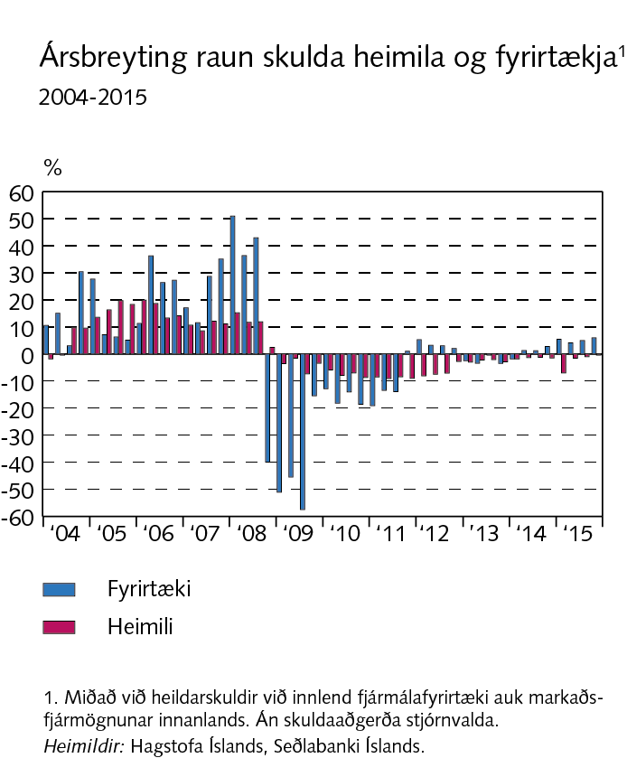
Horfur og helstu áhættuþættir

Slide 3
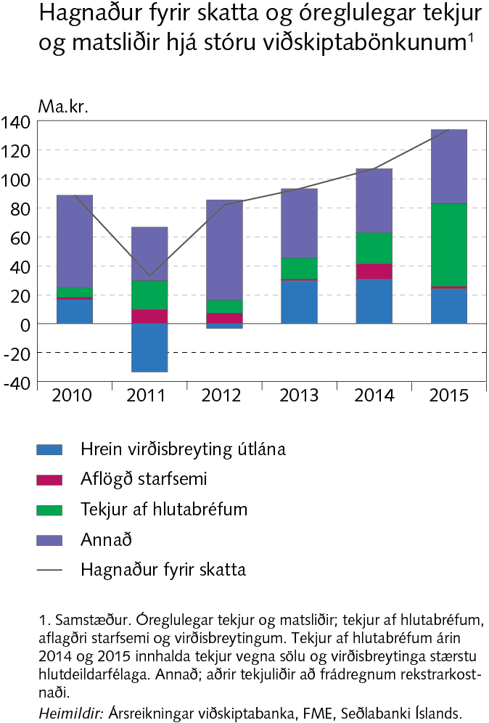
Horfur og helstu áhættuþættir

Slide 4
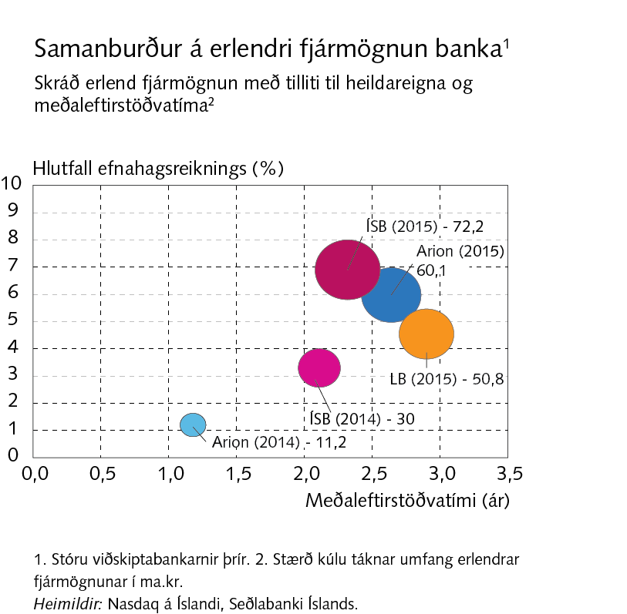
Horfur og helstu áhættuþættir

Slide 5
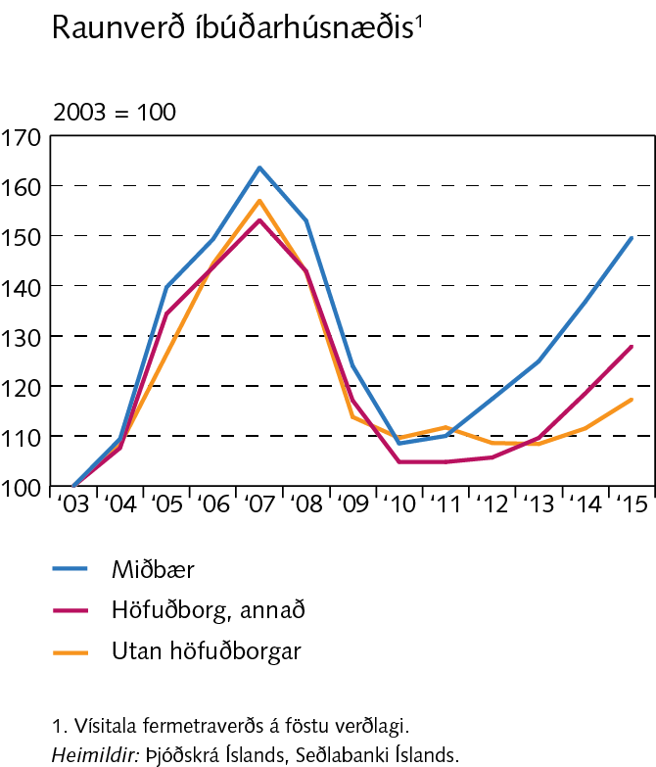
Horfur og helstu áhættuþættir

Slide 6
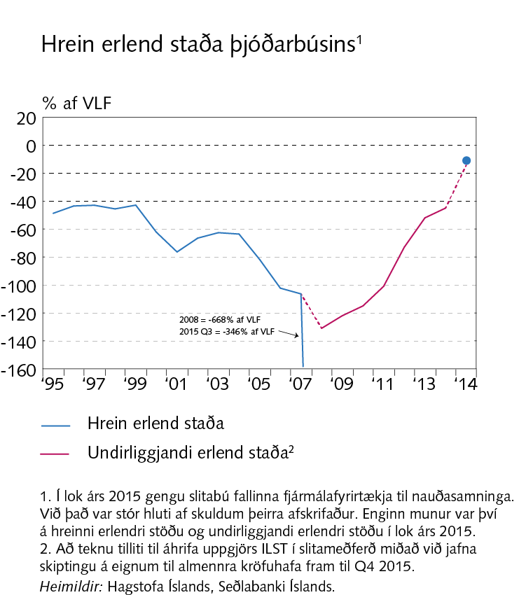
Horfur og helstu áhættuþættir

Slide 7
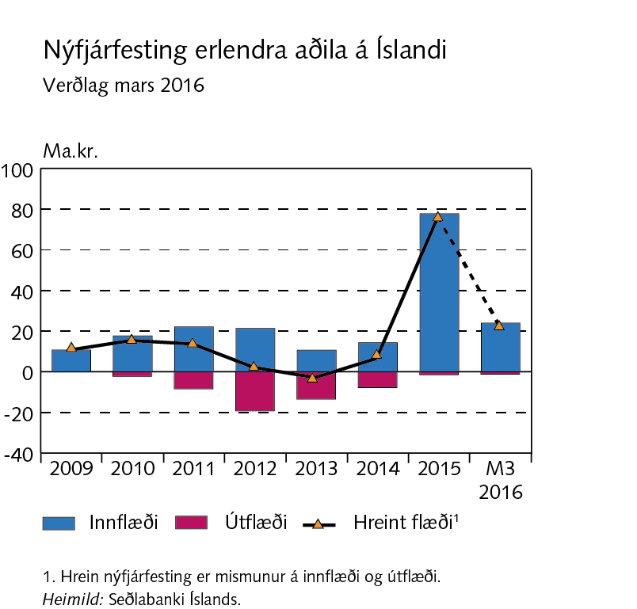
Horfur og helstu áhættuþættir

Slide 8
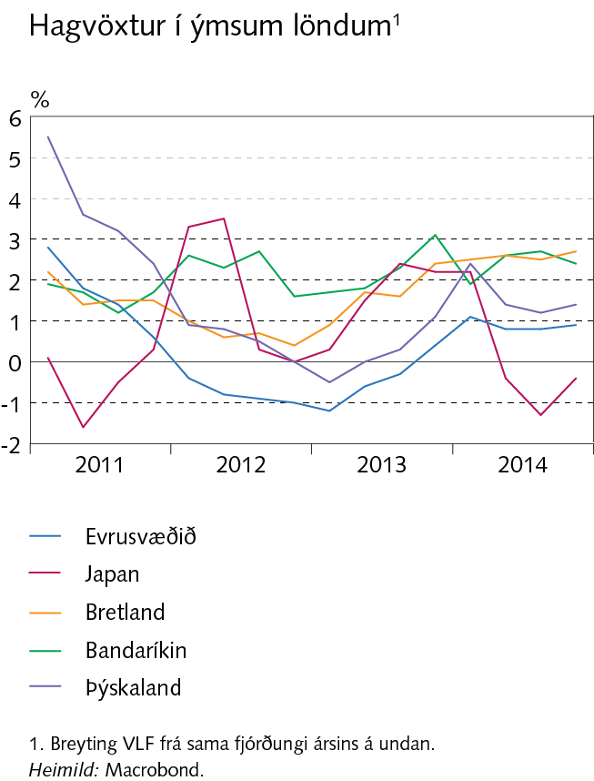
I Efnahagslegt umhverfi

Slide 9
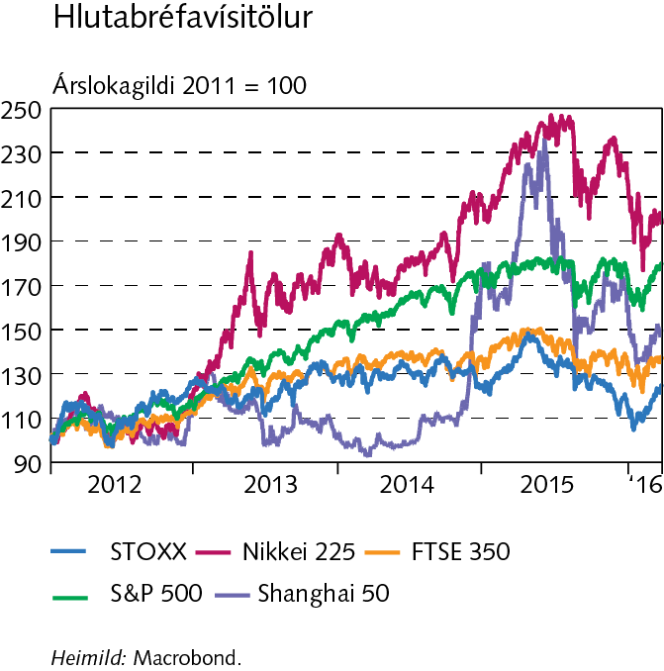
I Efnahagslegt umhverfi

Slide 10
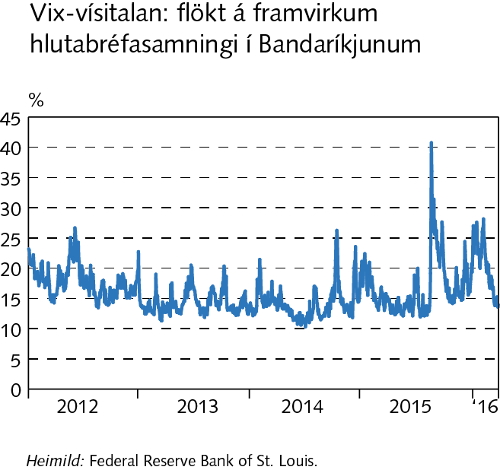
I Efnahagslegt umhverfi

Slide 11
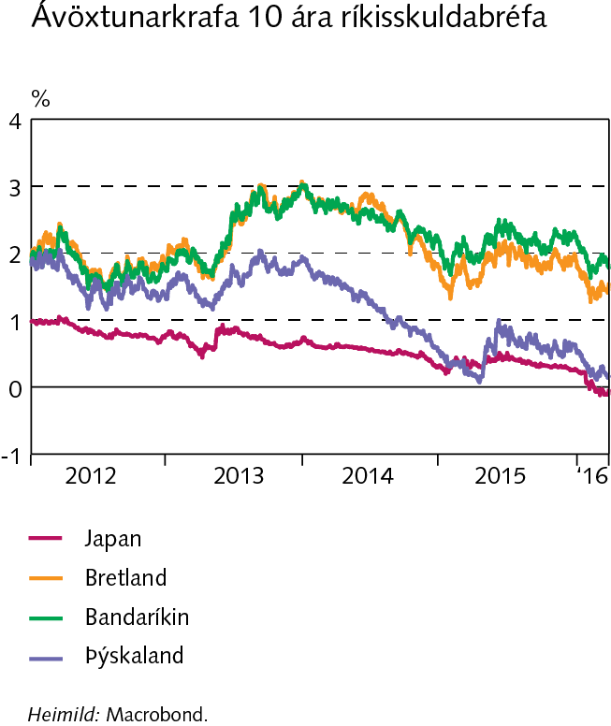
I Efnahagslegt umhverfi

Slide 12
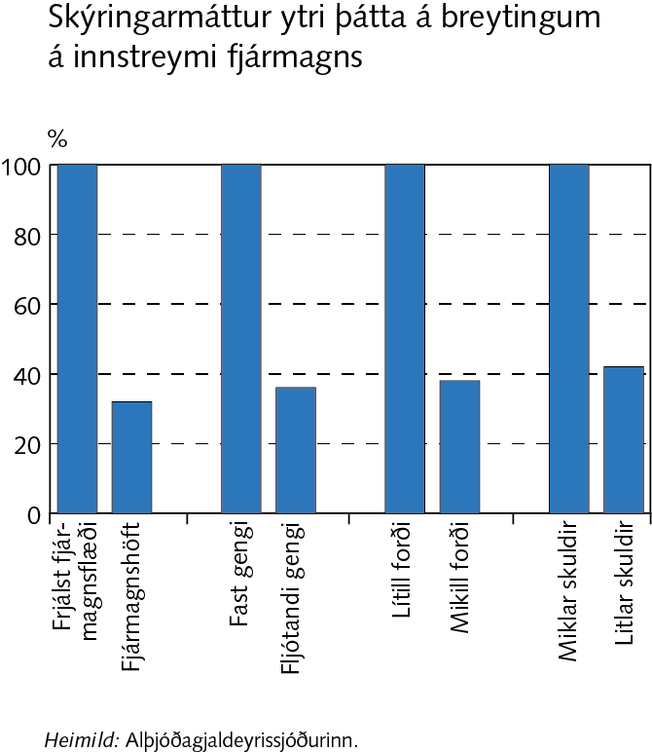
I Efnahagslegt umhverfi

Slide 13
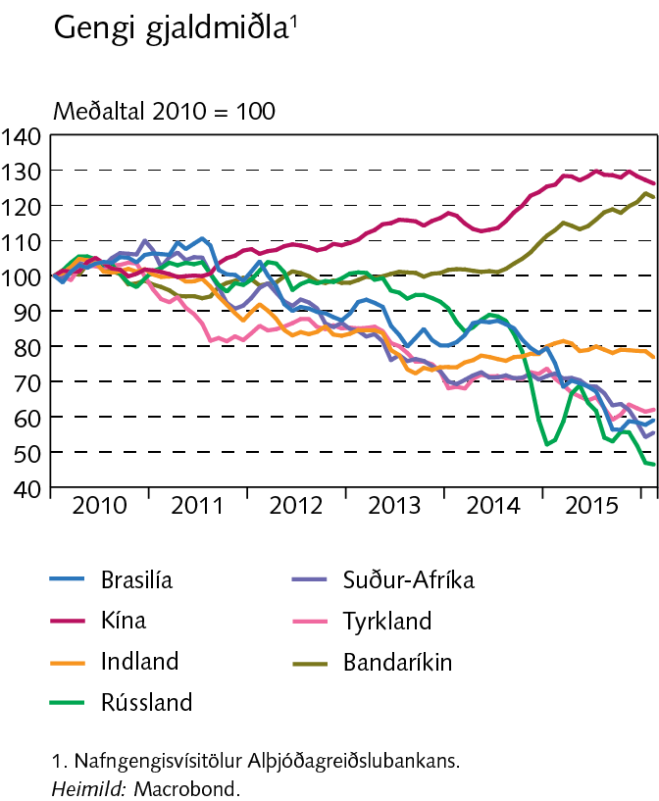
I Efnahagslegt umhverfi

Slide 14
I Efnahagslegt umhverfi

Slide 15
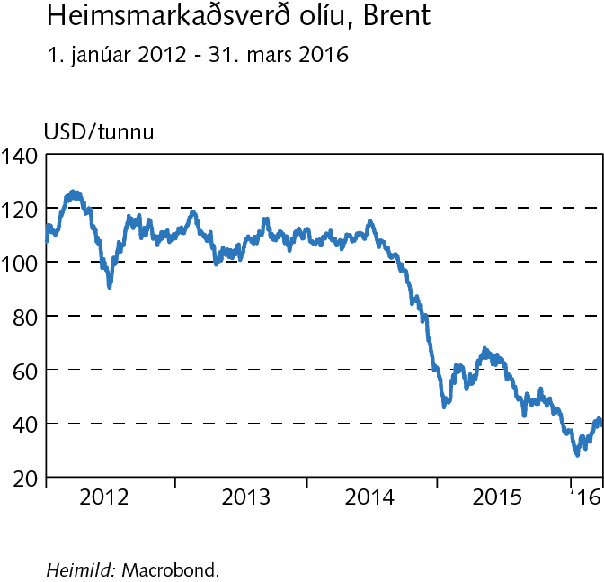
I Efnahagslegt umhverfi

Slide 16
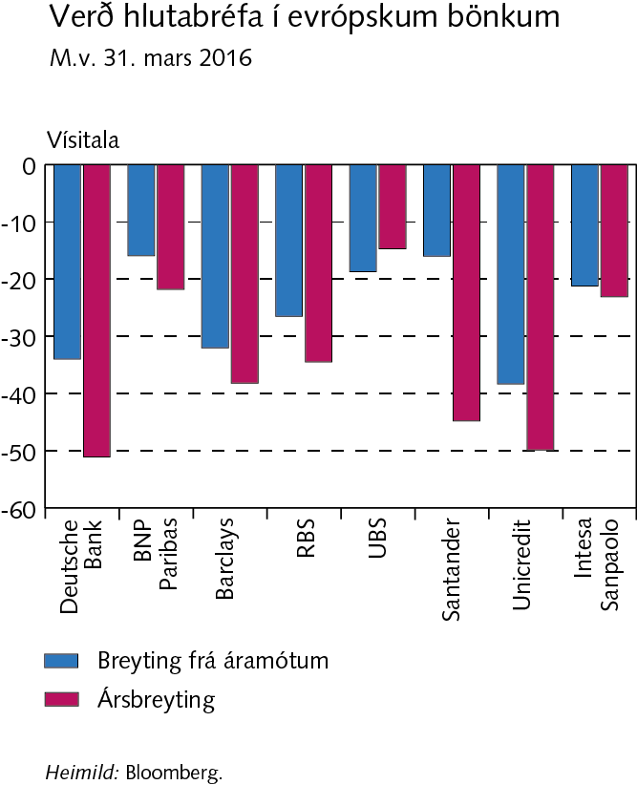
I Efnahagslegt umhverfi

Slide 17
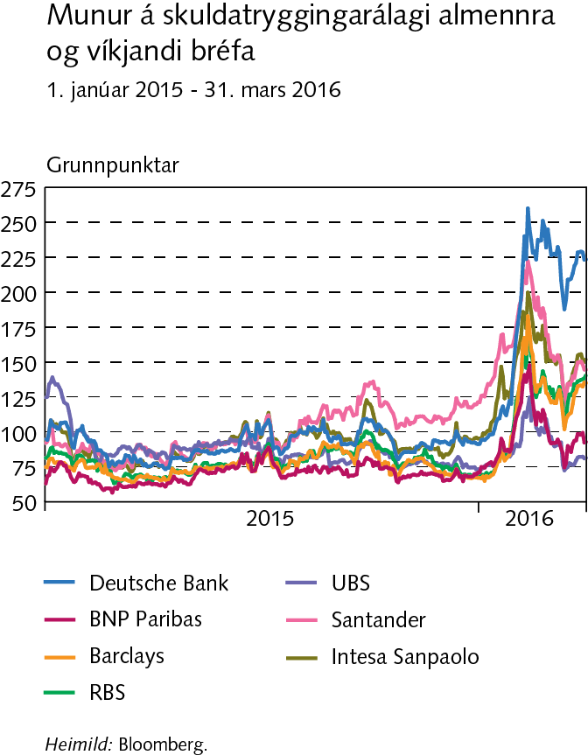
I Efnahagslegt umhverfi

Slide 18
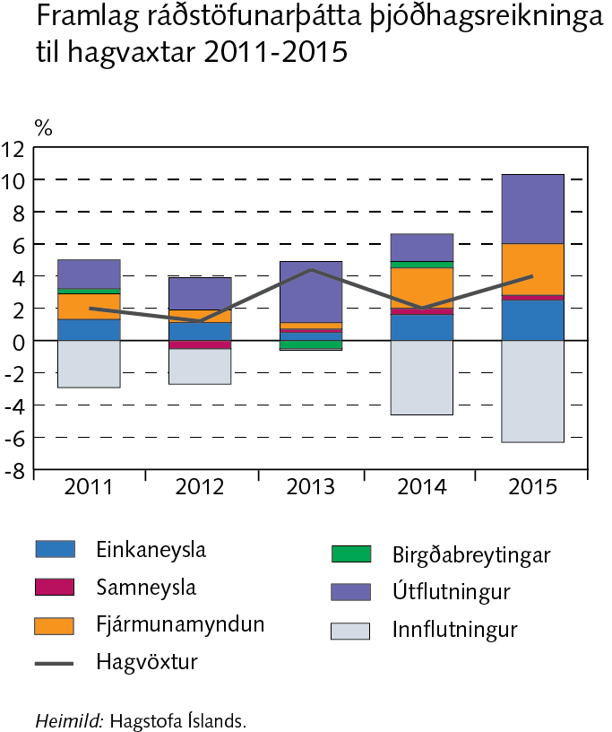
I Efnahagslegt umhverfi

Slide 19
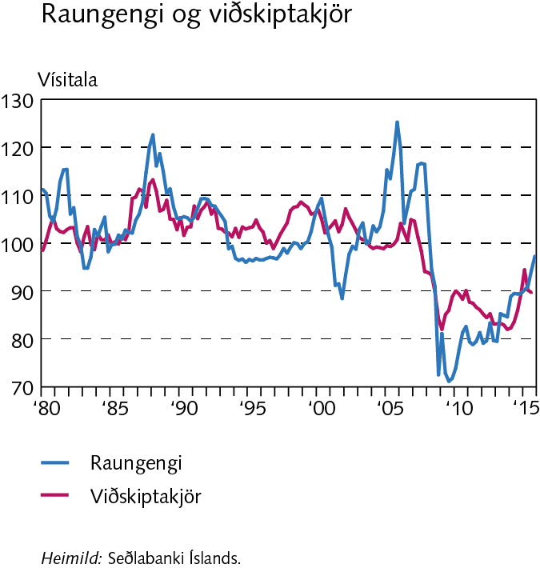
I Efnahagslegt umhverfi

Slide 20
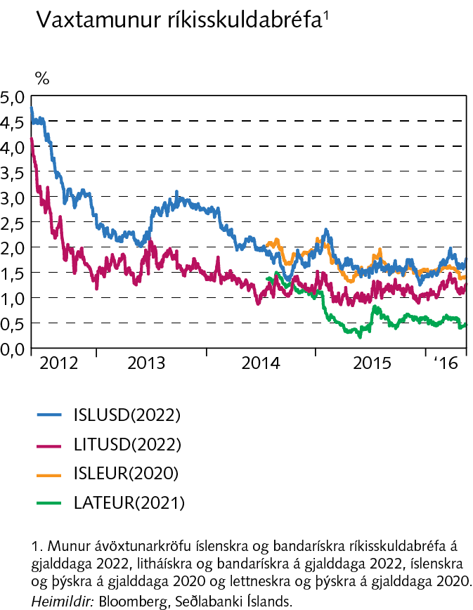
I Efnahagslegt umhverfi

Slide 21
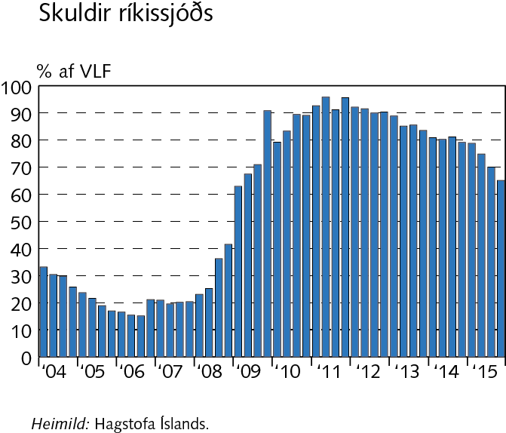
I Efnahagslegt umhverfi

Slide 22
I Efnahagslegt umhverfi

Slide 23
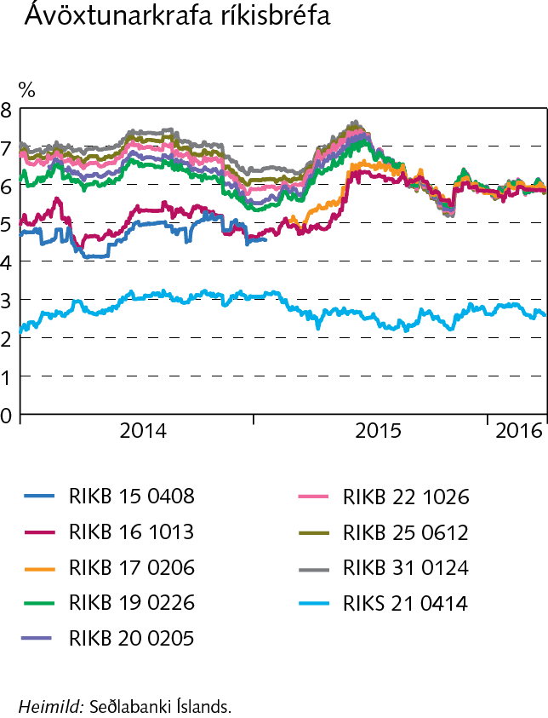
I Efnahagslegt umhverfi

Slide 24
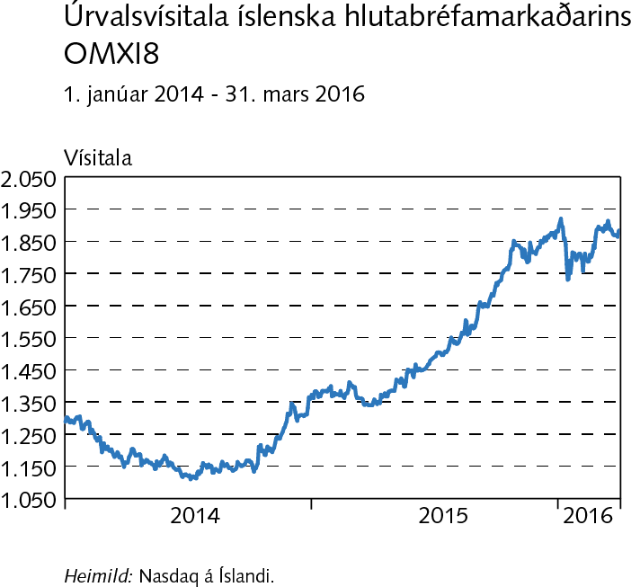
I Efnahagslegt umhverfi

Slide 25
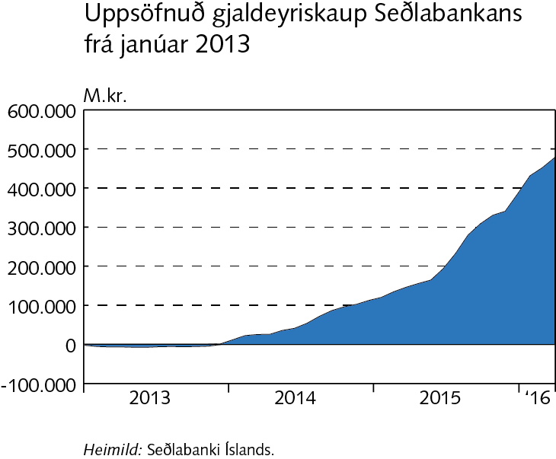
I Efnahagslegt umhverfi

Slide 26
II Erlend staða þjóðarbúsins

Slide 27
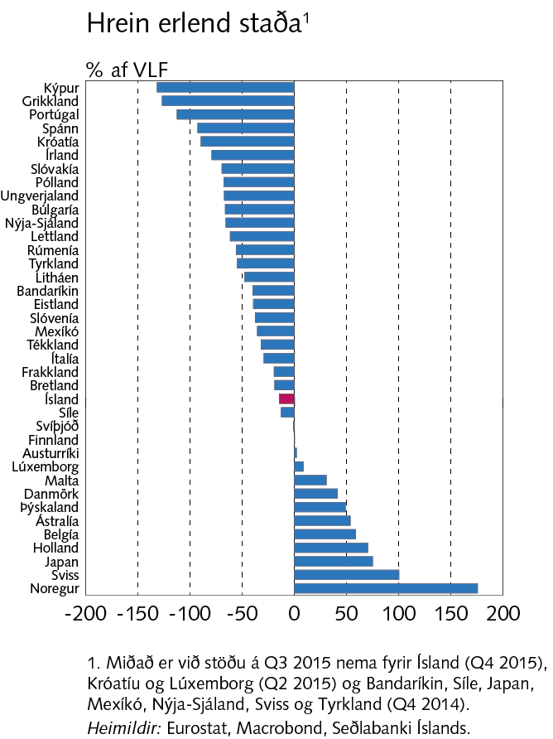
II Erlend staða þjóðarbúsins

Slide 28
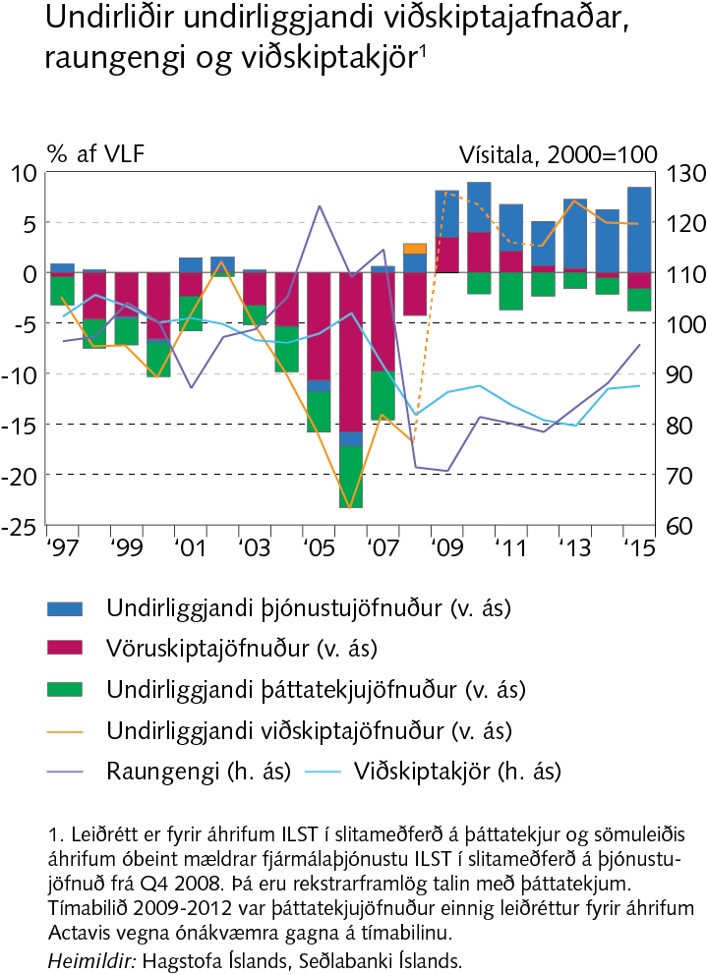
II Erlend staða þjóðarbúsins

Slide 29
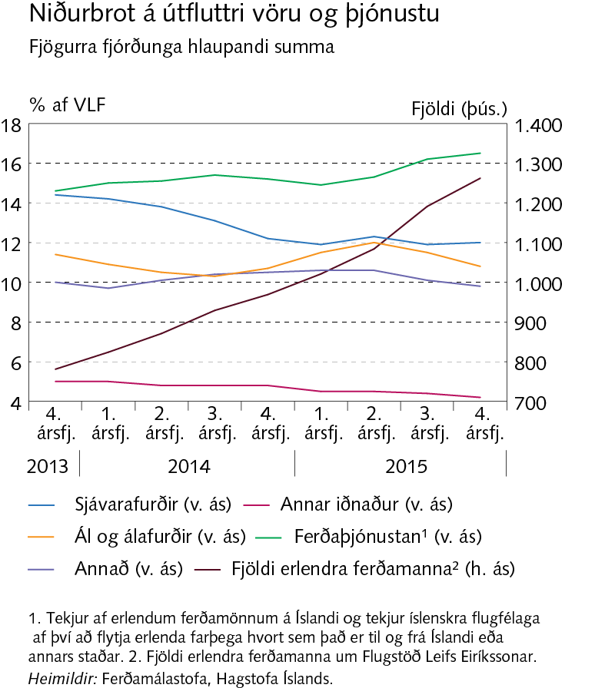
II Erlend staða þjóðarbúsins

Slide 30
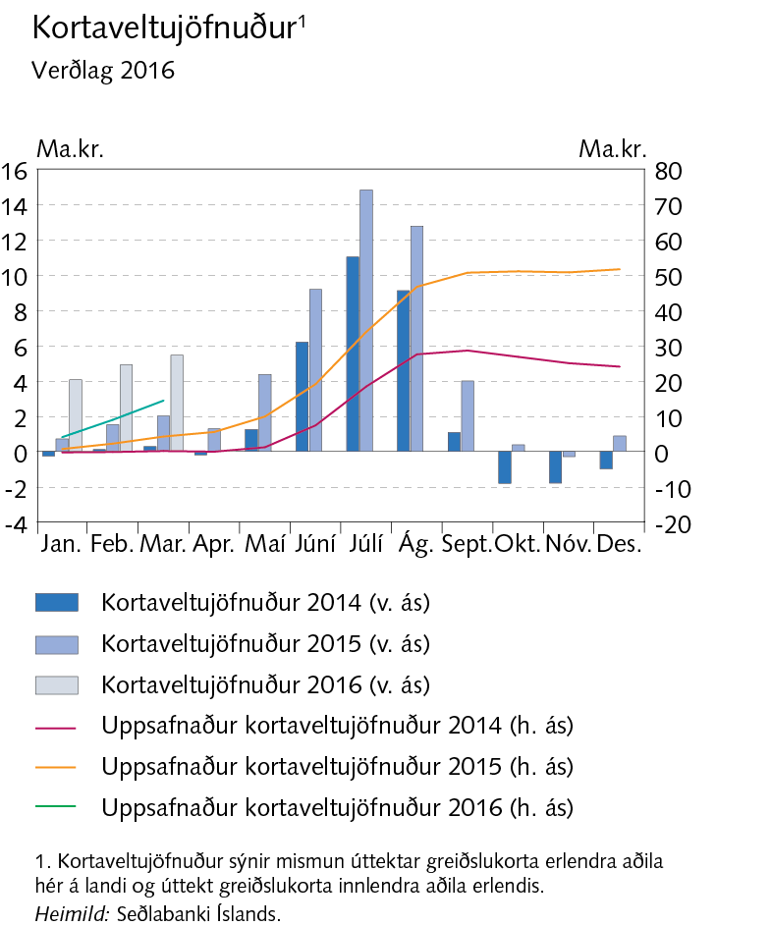
II Erlend staða þjóðarbúsins

Slide 31
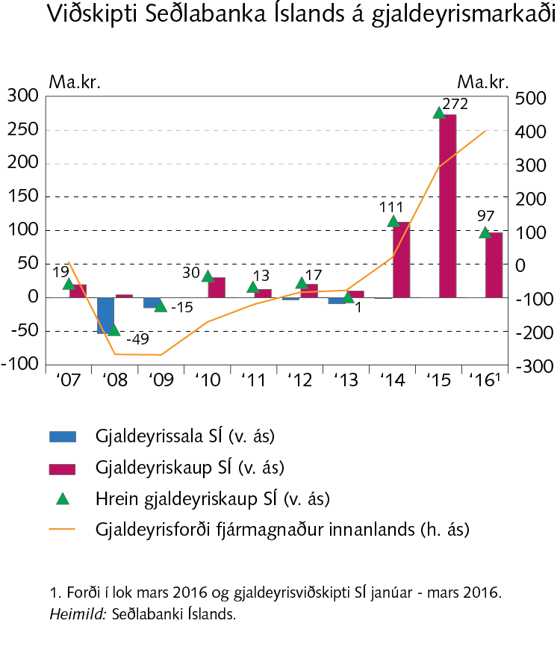
II Erlend staða þjóðarbúsins

Slide 32
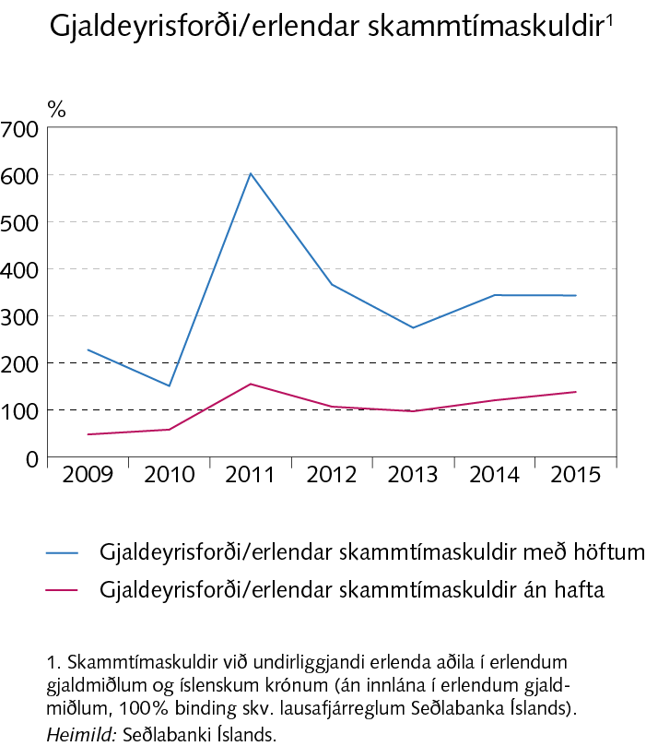
II Erlend staða þjóðarbúsins

Slide 33
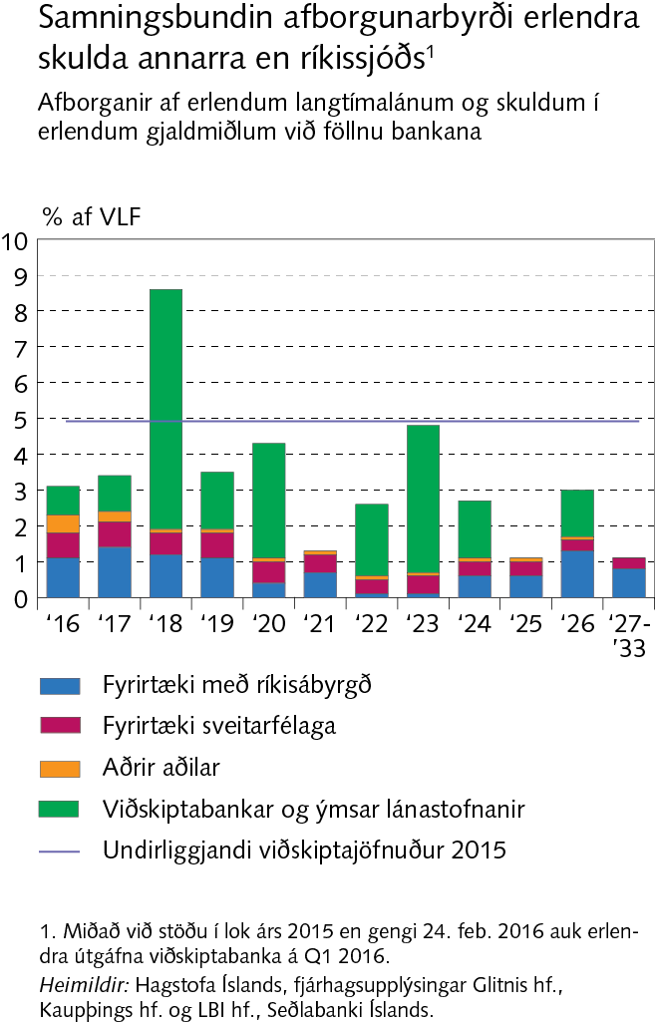
II Erlend staða þjóðarbúsins

Slide 34
II Erlend staða þjóðarbúsins

Slide 35
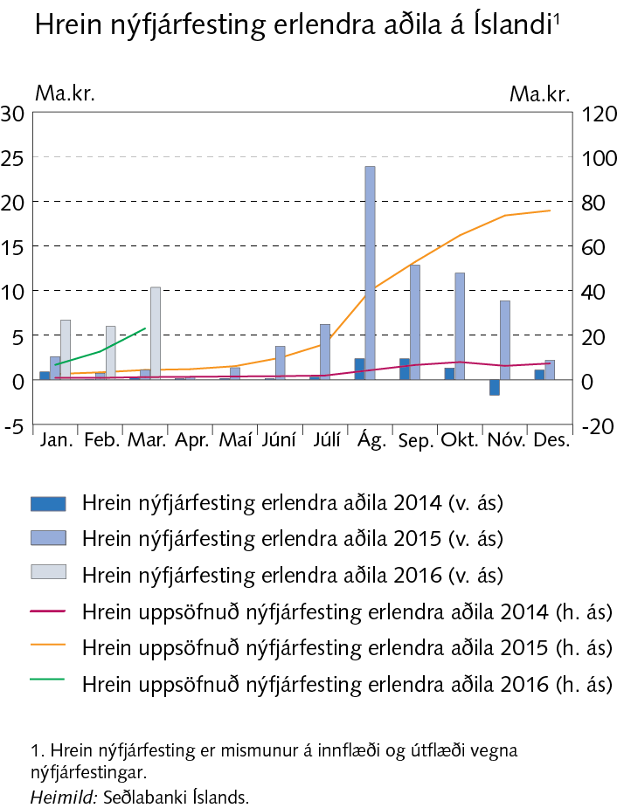
II Erlend staða þjóðarbúsins

Slide 36
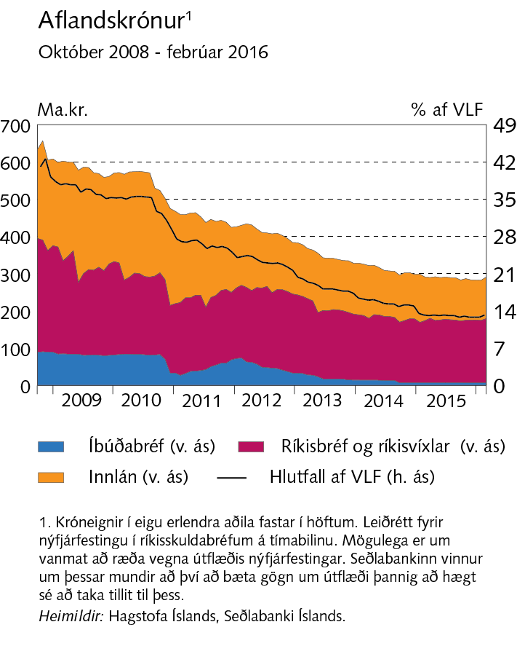
II Erlend staða þjóðarbúsins

Slide 37
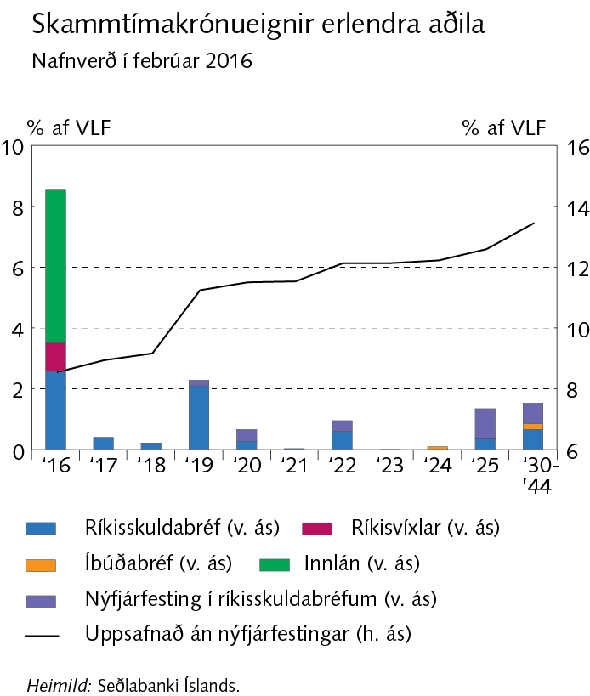
II Erlend staða þjóðarbúsins

Slide 38
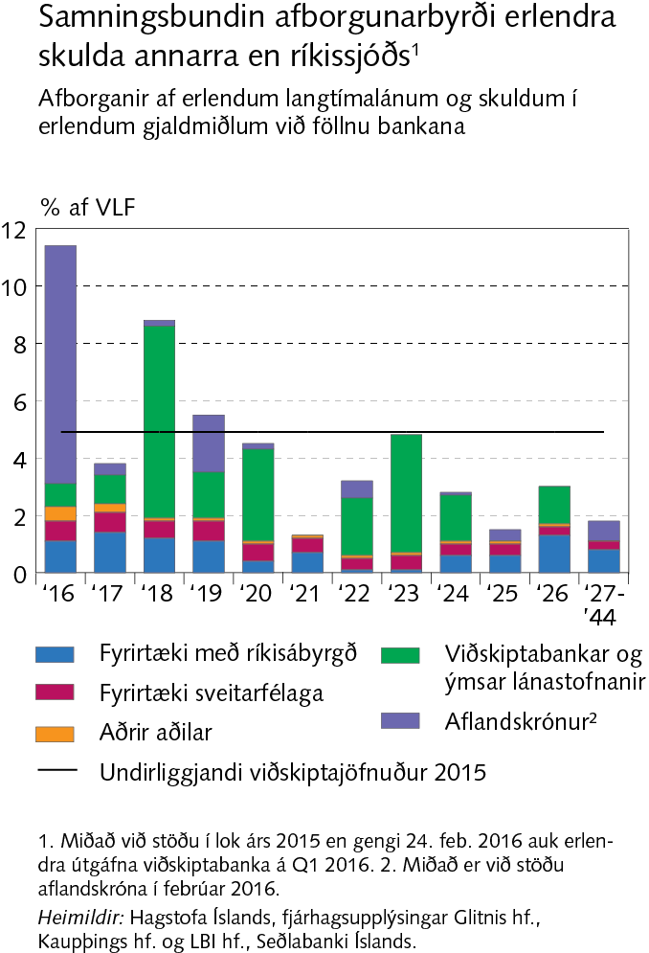
II Erlend staða þjóðarbúsins

Slide 39
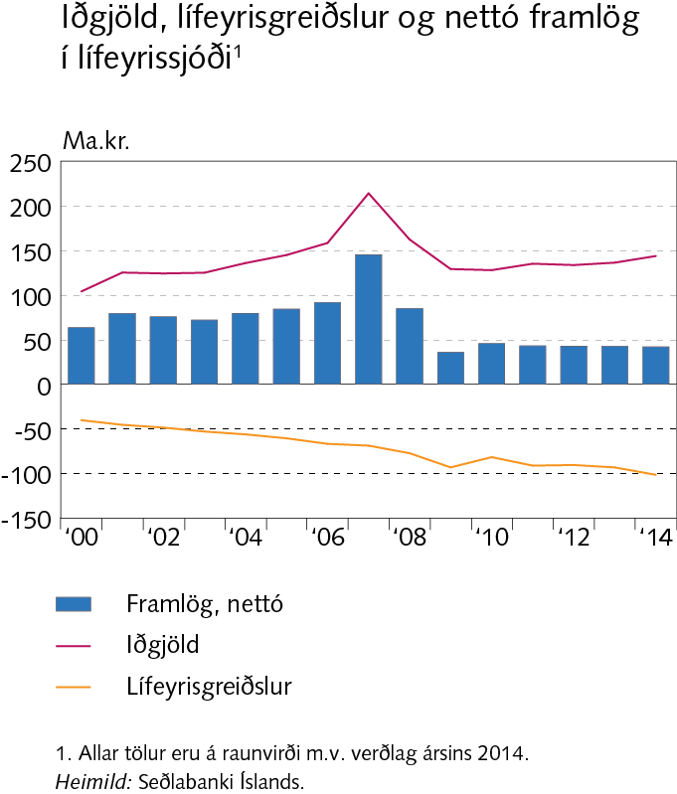
Rammagrein II-1

Slide 40
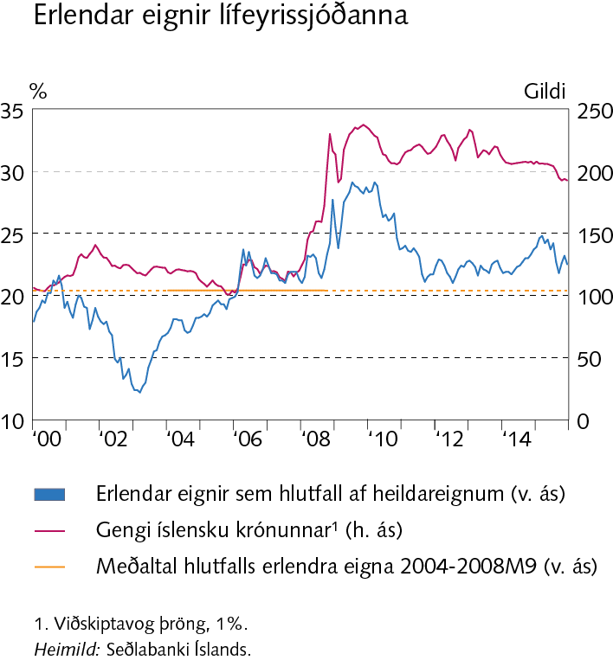
Rammagrein II-1

Slide 41
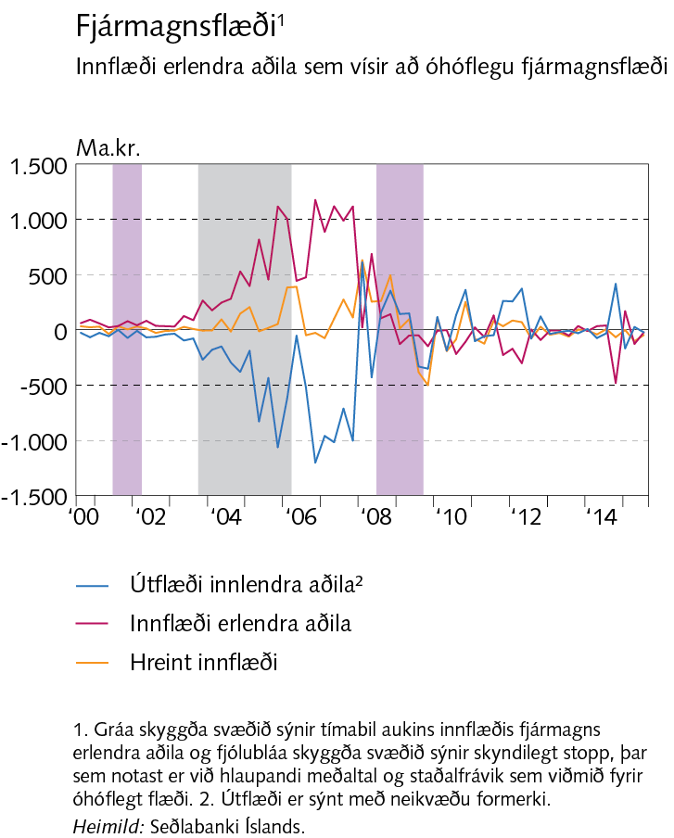
Rammagrein II-2

Slide 42
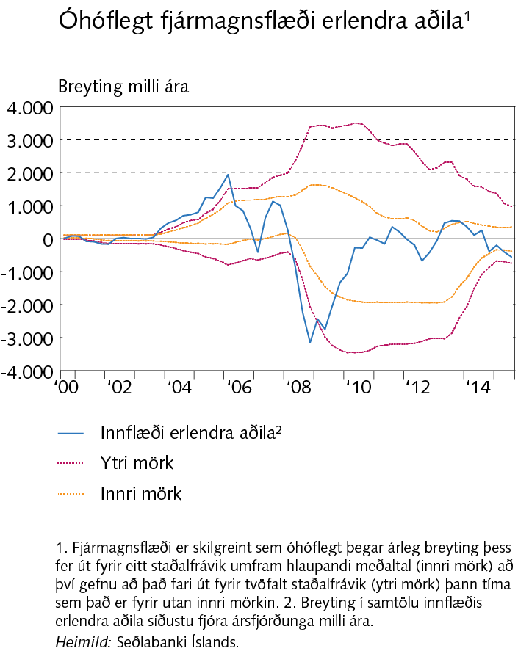
Rammagrein II-2

Slide 43
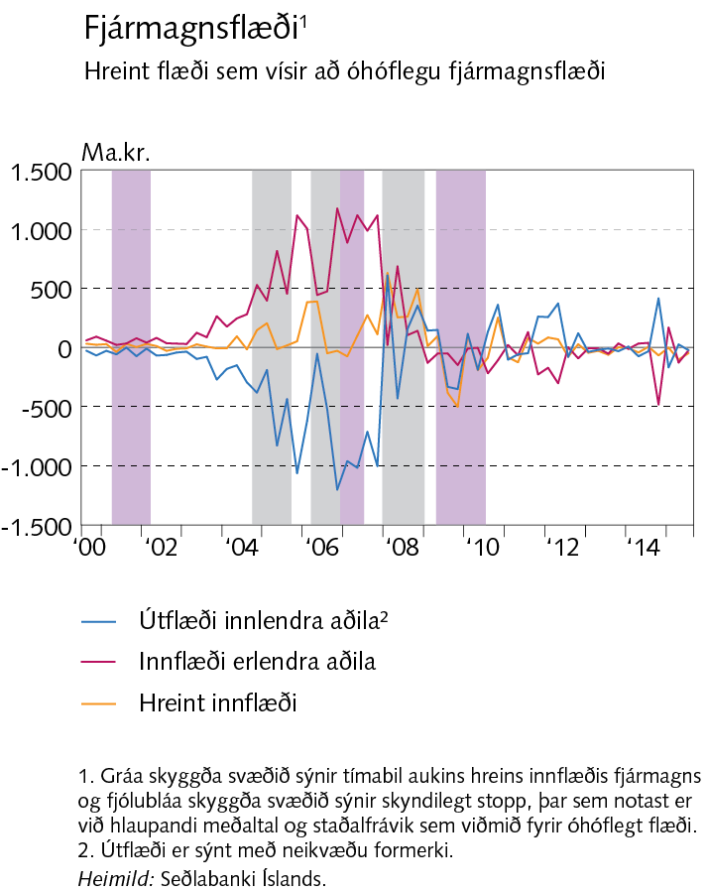
Rammagrein II-2

Slide 44
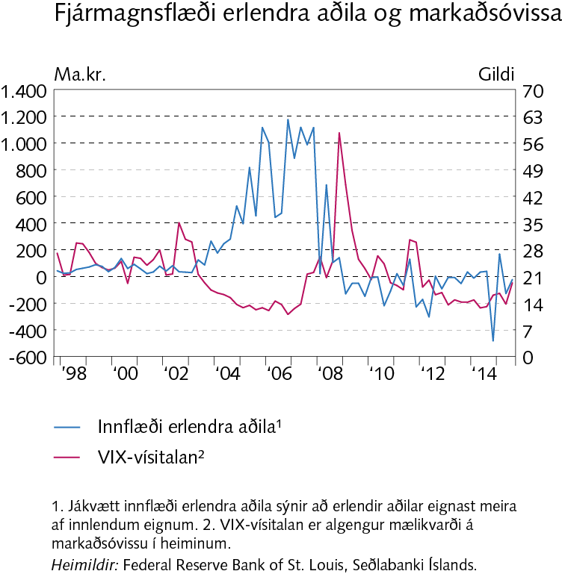
Rammagrein II-2

Slide 45
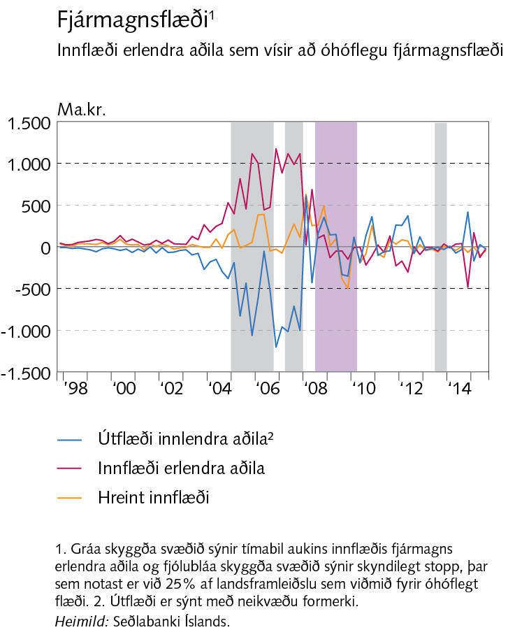
Rammagrein II-2

Slide 46
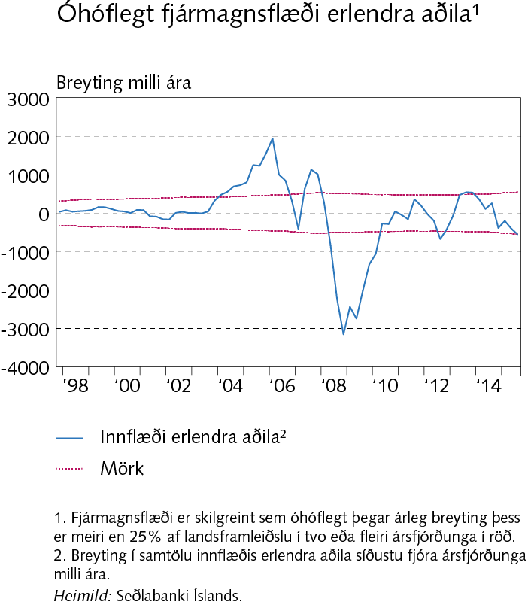
Rammagrein II-2

Slide 47
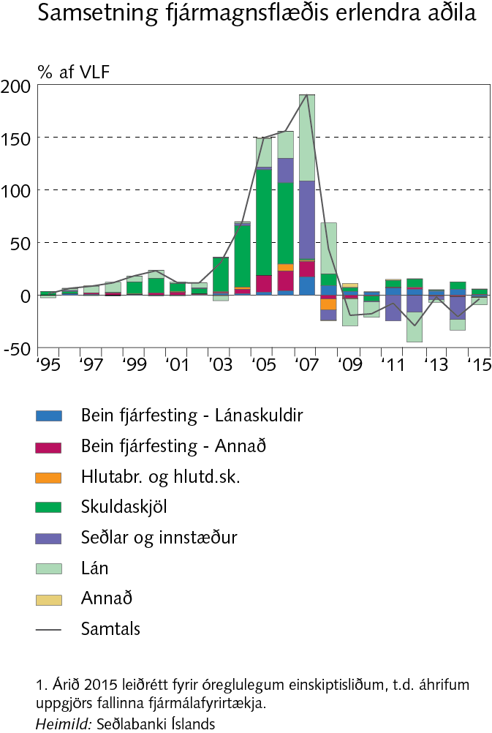
Rammagrein II-2

Slide 48
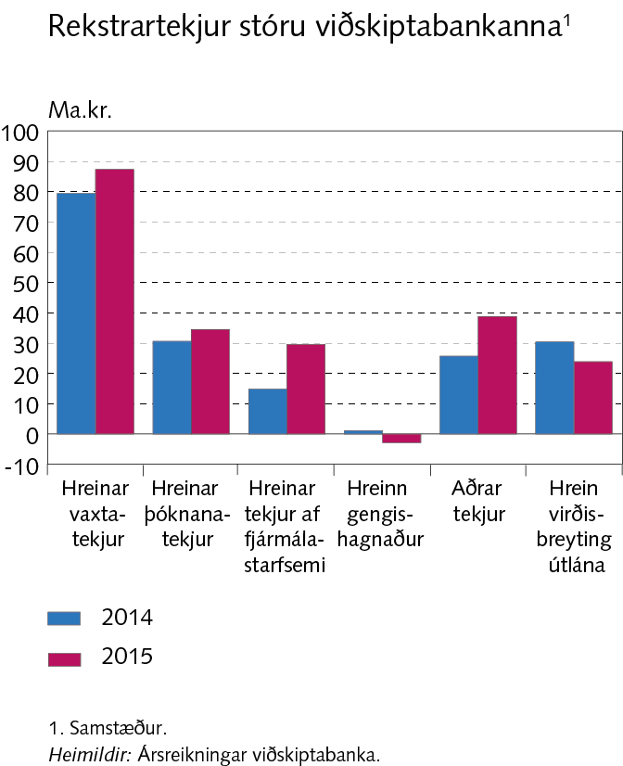
III Rekstur og eigið fé

Slide 49
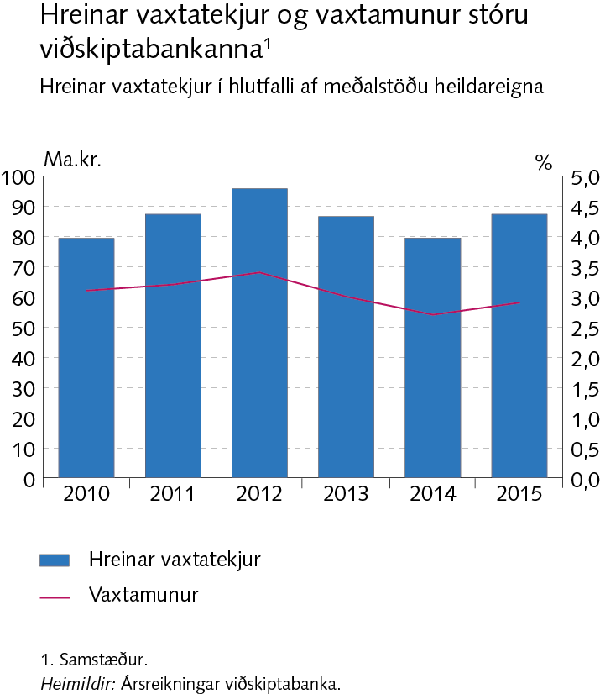
III Rekstur og eigið fé

Slide 50
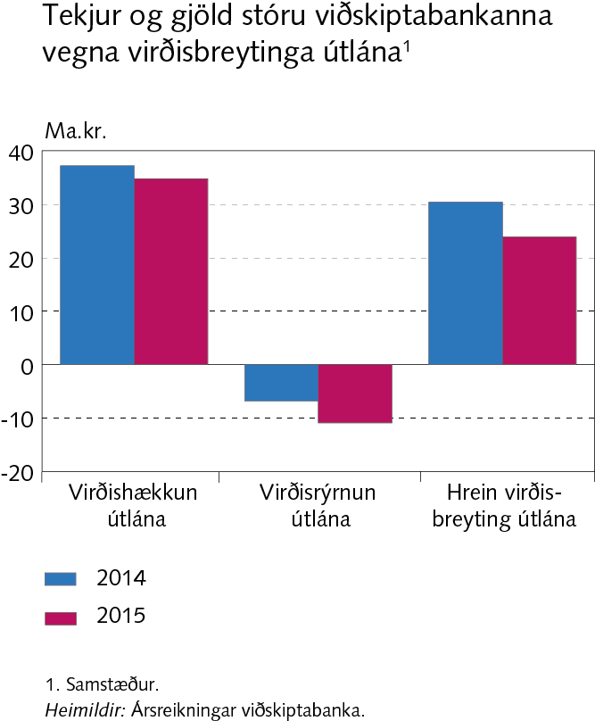
III Rekstur og eigið fé

Slide 51
III Rekstur og eigið fé

Slide 52
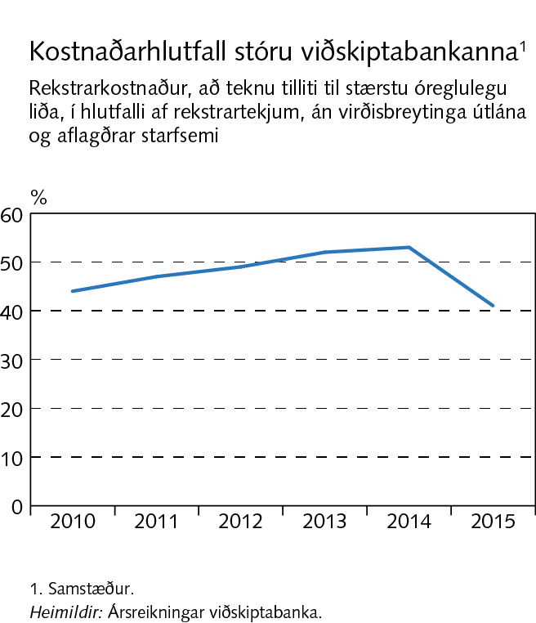
III Rekstur og eigið fé

Slide 53
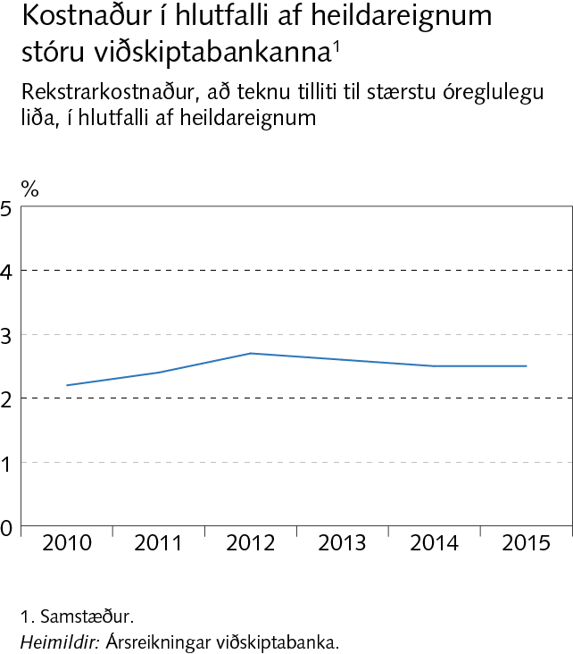
III Rekstur og eigið fé

Slide 54
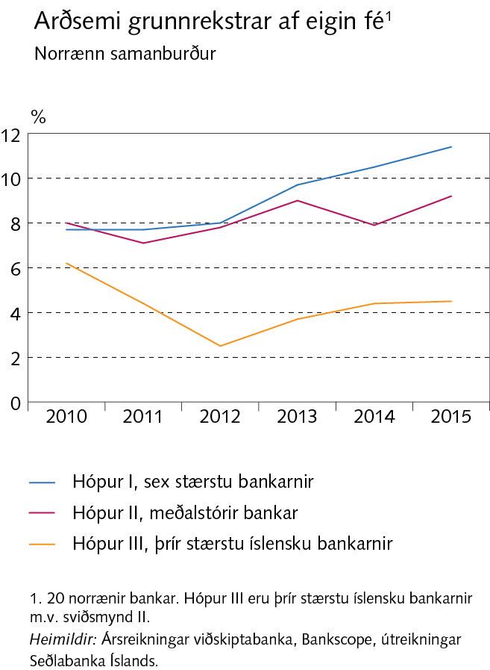
III Rekstur og eigið fé

Slide 55
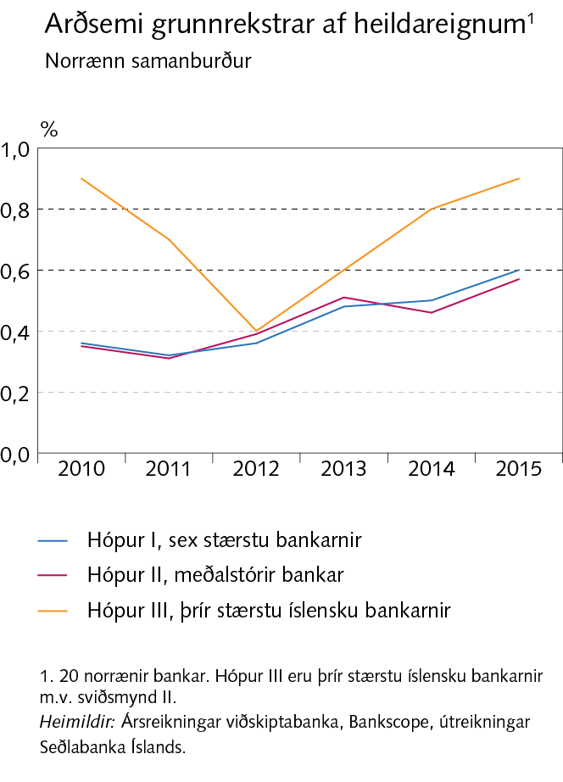
III Rekstur og eigið fé

Slide 56
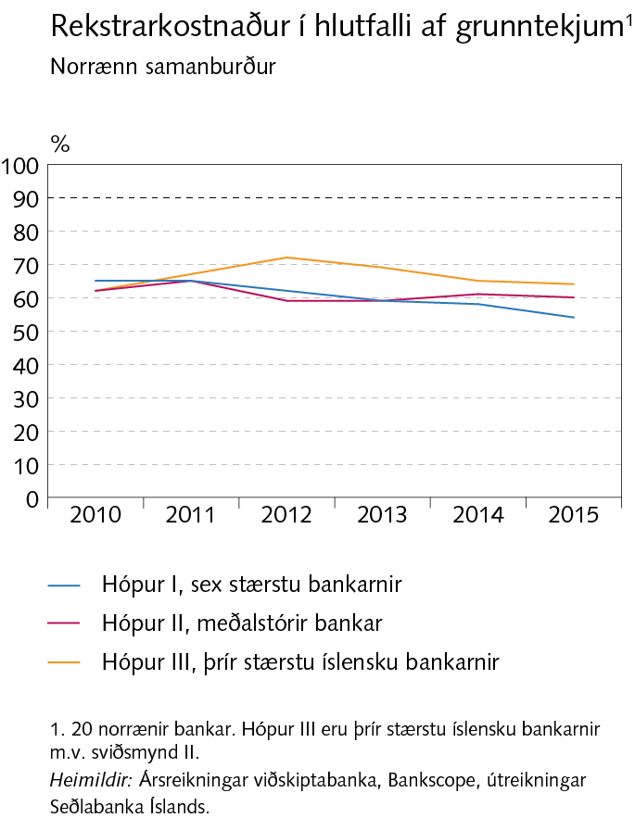
III Rekstur og eigið fé

Slide 57
III Rekstur og eigið fé

Slide 58
III Rekstur og eigið fé

Slide 59
III Rekstur og eigið fé

Slide 60
Rammagrein III-1

Slide 61
Rammagrein III-1

Slide 62
Rammagrein III-1

Slide 63
Rammagrein III-1

Slide 64
IV Fjármögnun og laust fé

Slide 65
IV Fjármögnun og laust fé

Slide 66
IV Fjármögnun og laust fé

Slide 67
IV Fjármögnun og laust fé

Slide 68
IV Fjármögnun og laust fé

Slide 69
IV Fjármögnun og laust fé

Slide 70
IV Fjármögnun og laust fé

Slide 71
IV Fjármögnun og laust fé

Slide 72
IV Fjármögnun og laust fé

Slide 73
IV Fjármögnun og laust fé

Slide 74
IV Fjármögnun og laust fé

Slide 75
IV Fjármögnun og laust fé

Slide 76
IV Fjármögnun og laust fé

Slide 77
IV Fjármögnun og laust fé

Slide 78
IV Fjármögnun og laust fé

Slide 79
V Eignir fjármálakerfisins

Slide 80
V Eignir fjármálakerfisins

Slide 81
V Eignir fjármálakerfisins

Slide 82
V Eignir fjármálakerfisins

Slide 83
V Eignir fjármálakerfisins

Slide 84
V Eignir fjármálakerfisins

Slide 85
V Eignir fjármálakerfisins

Slide 86
V Eignir fjármálakerfisins

Slide 87
V Eignir fjármálakerfisins

Slide 88
V Eignir fjármálakerfisins

Slide 89
V Eignir fjármálakerfisins

Slide 90
V Eignir fjármálakerfisins

Slide 91
V Eignir fjármálakerfisins

Slide 92
V Eignir fjármálakerfisins

Slide 93
V Eignir fjármálakerfisins

Slide 94
Rammagrein V-1

Slide 95
Rammagrein V-1

Slide 96
VI Heimili og fyrirtæki

Slide 97
VI Heimili og fyrirtæki

Slide 98
VI Heimili og fyrirtæki

Slide 99
VI Heimili og fyrirtæki

Slide 100
VI Heimili og fyrirtæki

Slide 101
VI Heimili og fyrirtæki

Slide 102
VI Heimili og fyrirtæki

Slide 103
VI Heimili og fyrirtæki

Slide 104
VI Heimili og fyrirtæki

Slide 105
VI Heimili og fyrirtæki

Slide 106
VI Heimili og fyrirtæki

Slide 107
VI Heimili og fyrirtæki

Slide 108
VI Heimili og fyrirtæki

Slide 109
VI Heimili og fyrirtæki

Slide 110
VI Heimili og fyrirtæki

Slide 111
VI Heimili og fyrirtæki

Slide 112
VI Heimili og fyrirtæki

Slide 113
VI Heimili og fyrirtæki

Slide 114
VI Heimili og fyrirtæki

Slide 115
VI Heimili og fyrirtæki

Slide 116
VI Heimili og fyrirtæki

Slide 117
VI Heimili og fyrirtæki

Slide 118
VI Heimili og fyrirtæki

Slide 119
VI Heimili og fyrirtæki

Slide 120
VI Heimili og fyrirtæki

Slide 121
VI Heimili og fyrirtæki

Slide 122
Rammagrein VI-1

Slide 123
Rammagrein VI-1

Slide 124
Rammagrein VI-1

Slide 125
Rammagrein VI-2

Slide 126
Rammagrein VI-2

Slide 127
Rammagrein VI-2

Slide 128
Rammagrein VI-2

Slide 129
Viðauki I

Slide 130
Viðauki I

Slide 131
Viðauki I

Slide 132
Viðauki I

Slide 133
Viðauki I

Slide 134
Viðauki V

Slide 135
Viðauki V

Slide 136
Viðauki V

Slide 137
Viðauki V

Slide 138
Viðauki V

Slide 139
Viðauki V

